Slide 1
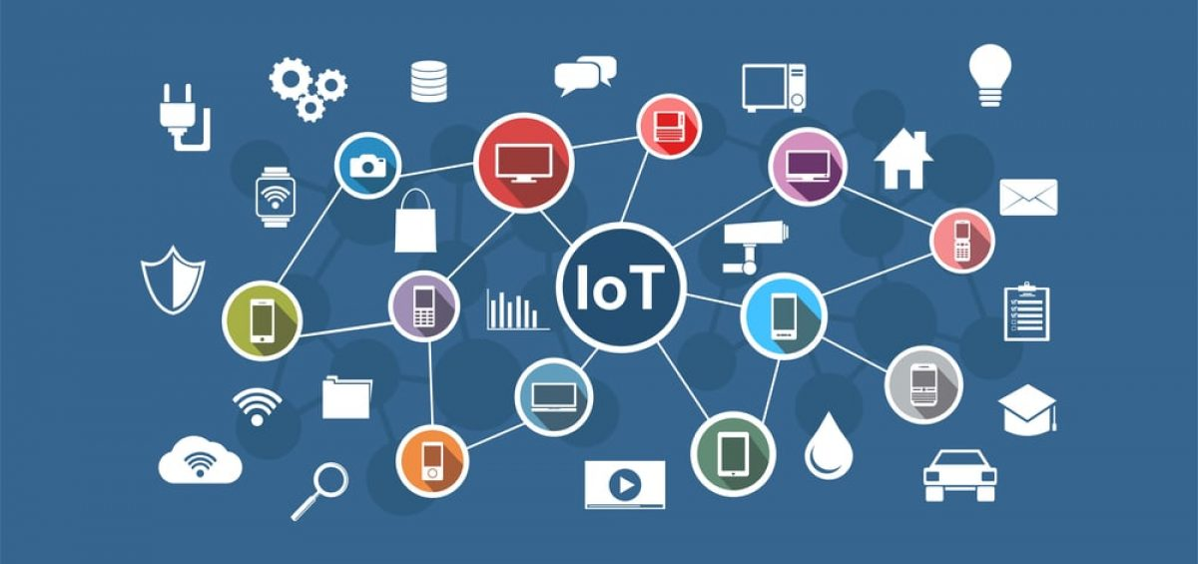
INTERNET DAS COISAS
Turma do S1 em Telemática – IFCE
Marcelo Lopes
Carla Beatriz
Alisson Lelis
Priscila Eliane
Francisco Klayrton

Slide 2
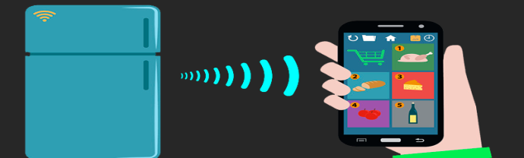
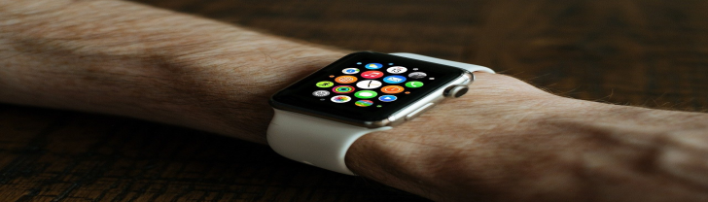

Introdução
O que é? → O significado de o que é IoT, ou o que é a internet das coisas, portanto, refere-se ao conjunto de dispositivos, que não são naturalmente digitais, mas podem coletar informações, enviar, agir em relação a elas, ou todas essas ações.
Exemplos:

Slide 3
HISTÓRICO
1990
Lançada a primeira página web: The Project. John Romkey apresenta uma torradeira conectada à internet. É considerado o primeiro dispositivo de IoT do mundo.
John Romkey conectou a torradeira a um computador com rede TCP / IP, e foi um tremendo sucesso. Porém, durante esse teste, o pão foi incluído manualmente na torradeira. Após um ano, este requisito foi corrigido e apresentado na mesma conferência, por meio de um pequeno guindaste robótico no sistema. Este robô era controlado pela Internet, pegou a fatia de pão e colocou na torradeira, automatizando, desta forma, o sistema de ponta a ponta

Slide 4
HISTÓRICO
1994
É realizada a primeira compra feita pela internet: um CD do cantor britânico Sting. Criado o primeiro smartphone da História. Steve Mann cria uma câmera conectável à internet.

Slide 5
HISTÓRICO
1999
É apresentado o termo Internet das Coisas (IoT) pela primeira vez.
Em setembro de 1999, Kevin Ashton, cofundador e diretor executivo do Auto-ID Center, proferiu uma palestra para a Procter & Gamble, e apresentou uma nova ideia do sistema RFID para a rastreabilidade do produto na cadeia de suprimentos. Para chamar a atenção dos executivos, ele colocou no título da apresentação a expressão Internet of Things

Slide 6
HISTÓRICO
2000
A LG anuncia a primeira geladeira IoT, com acesso à internet.
Na época, o presidente da LG dos Estados Unidos, Simon Kang, disse que a geladeira esfriava os alimentos, mas também os consumidores poderiam usá-la como uma televisão, rádio, vídeo, bulletin board, agenda e câmera digital

Slide 7
HISTÓRICO
2005
Em janeiro de 2005, Wall Mart e o Departamento de Defesa dos Estados Unidos exigiram que os fornecedores utilizarem as etiquetas RFID nos paletes de seus produtos para o controle do estoque. Esse foi o marco do início do conceito das Internet das Coisas, com o uso do sistema RFID em massa na cadeia de suprimentos.

Slide 8
HISTÓRICO
2008 e 2009
Os dispositivos habilitados para IoT já ultrapassam a população humana.
Google começa a testar carros autônomos, com o Toyota Prius.

Slide 9
HISTÓRICO
2014 e 2015
A Samsung adquire uma startup de automação residencial, o SmartThings.
A Mattel lança uma Barbie com módulo WiFi e uma casa de bonecas com detalhes interativos, como lâmpadas acionadas por voz.

Slide 10
HISTÓRICO
2016 aos dias atuais
Lançamento do Pokemon Go, jogo com tecnologia de realidade aumentada.
Vagas de ensino a distância (EAD) superam as de ensino presencial no Brasil.

Slide 11
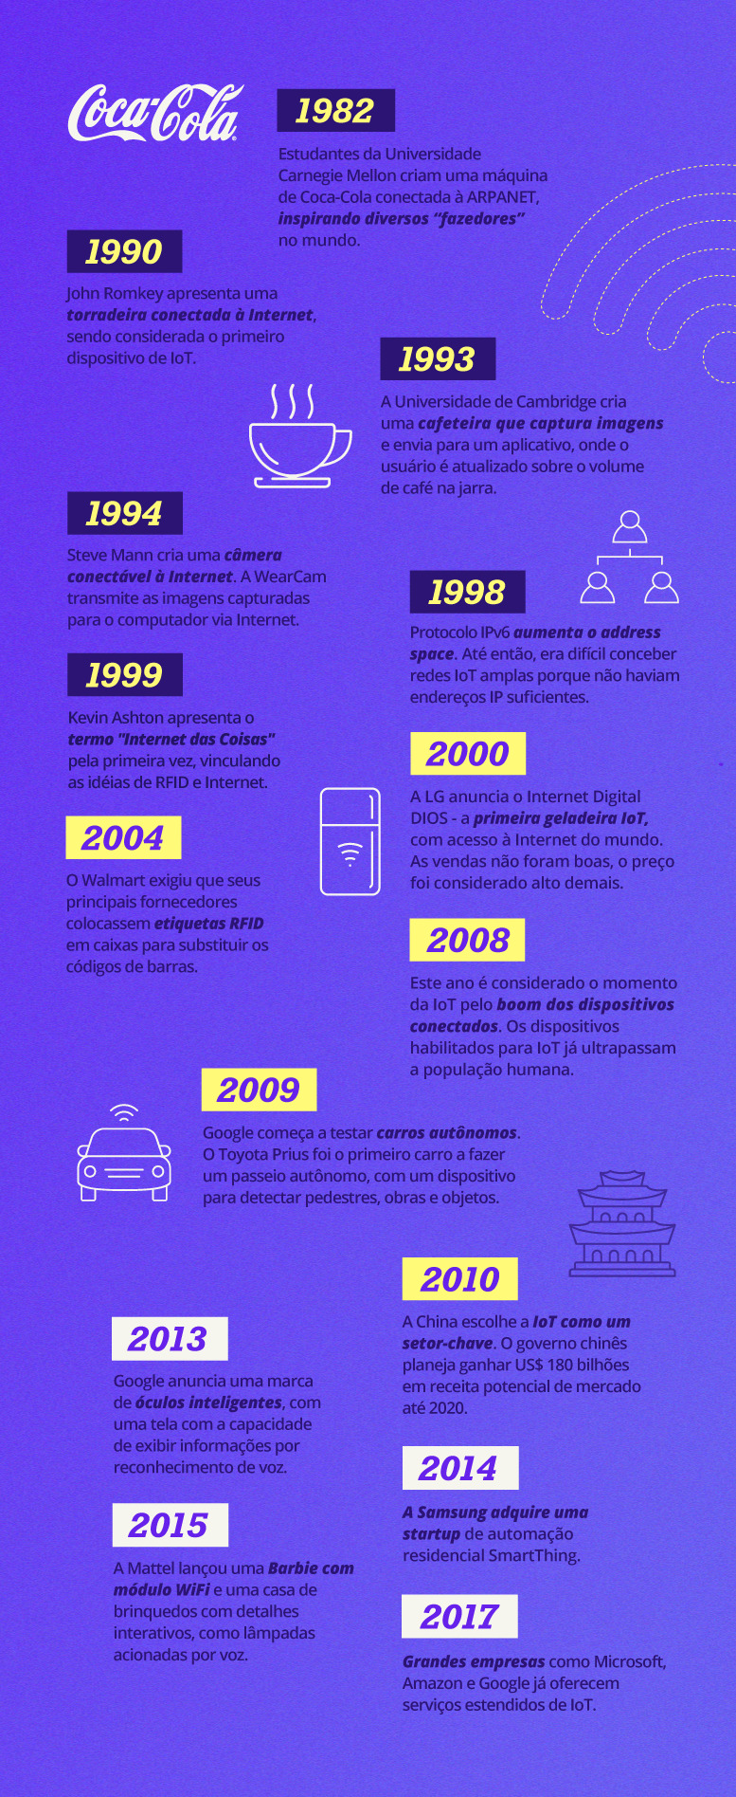
HISTÓRICO

Slide 12
Fundamentos da Tecnologia
É uma nova forma de coletar fatos, pois a maioria dos dados que é reunida automaticamente é de informações que nunca foram coletadas anteriormente.
A tecnologia da Internet das Coisas, como a própria Internet e seus dispositivos, tendem a ser abertas, flexíveis e fáceis de desenvolver coisas a partir delas.
a Internet das coisas possibilita inúmeras oportunidades e conexões

Slide 13
Fundamentos da Tecnologia
A Internet das Coisas e o consumo:
A IoT já começa a mudar radicalmente como vivemos, fazemos negócios, comunicamos e consumimos produtos. A consultoria IDC estima que em 2020 serão 50 bilhões de dispositivos conectados em todo o mundo, o que irá movimentar cerca de US$ 1,7 trilhão. Com isso, o volume de dados no Big Data é cada vez maior e, estruturados ou não, eles impactam os negócios no dia a dia. A quantidade de dados é numerosa. Mas o importante é como a empresa os processa e o que vai fazer com eles.
O uso de dados:
As pessoas enviam constantemente informações umas para outras. Os sistemas complexos coletam os dados que capturam e transformam em benefícios. A ideia é adicionar inteligência e sensores a objetos do dia a dia para que eles possam comunicar entre si e também com os seres humanos, trazendo enormes avanços potenciais para a nossa vida e para diversas áreas da economia como a manufatura, saúde, varejo, cidades inteligentes, entre outras. O que até pouco tempo atrás era considerado apenas ficção científica, hoje, é um mercado que cresce de forma exponencial.

Slide 14
Fundamentos da Tecnologia
Potencial para os mercados:
Todo esse potencial de mercado impacta na forma de comprar e consumir produtos. Quando você faz compras online, provavelmente, não leva em consideração a quantidade de dados que gera. Esses dados podem ser considerados o centro do relacionamento entre você e as lojas e são ativos valiosíssimos que podem transformar e otimizar a experiência de compra.
Ao utilizar a Internet das Coisas, o varejista passa a ter condições de oferecer produtos e serviços mais assertivos aos diferentes perfis de clientes. A palavra-chave para o mercado hoje é a personalização, tanto de produtos quanto de atendimento. Por isso, a IoT resulta em uma relação de ganha-ganha. A empresa se aproxima do cliente e o consumidor recebe ofertas mais alinhadas aos seus anseios.

Slide 15
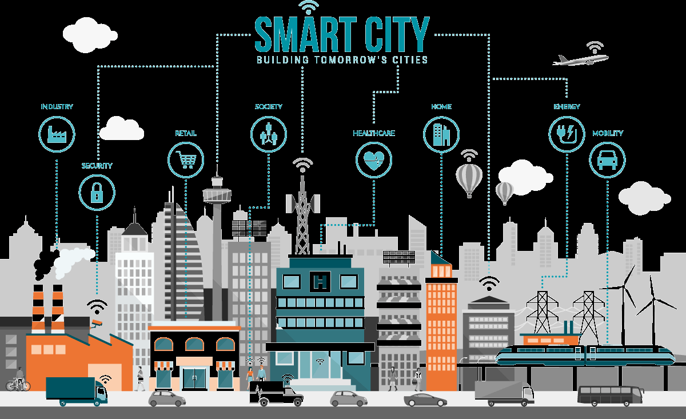
Fundamentos da Tecnologia
Smart Cities: A ideia das chamadas Smart Cities é direcionar os avanços na tecnologia e armazenamento de dados – que fazem da Internet das Coisas uma realidade – para o ambiente e infraestrutura que nós vivemos. É possível desenvolver sistemas de transporte, de controle de resíduos, de energia, e até de execução das leis que sejam movidos a dados para torná-los mais eficientes e melhorar a qualidade de vida nas cidades. Nós podemos interagir e colher informações desses sistemas inteligentes usando nossos smartphones, relógios e outros dispositivos conectados à Internet.

Slide 16
Fundamentos da Tecnologia
5G e a IOT
Ainda a passos lentos no Brasil, a conexão 5G promete uma conexão de grande eficiência, trazendo maiores velocidade, alcance, estabilidade e menor tempo de resposta. Para se ter uma ideia, se comparada à tecnologia 4G LTE, seu poder de download pode ser até 20 vezes maior.
Como a chave do funcionamento da Internet das Coisas é a conectividade, nada mais necessário que ela tenha acesso à uma boa conexão para a comunicação entre os dispositivos. A conexão 5G surge neste contexto como uma grande oportunidade para que a IoT seja otimizada

Slide 17
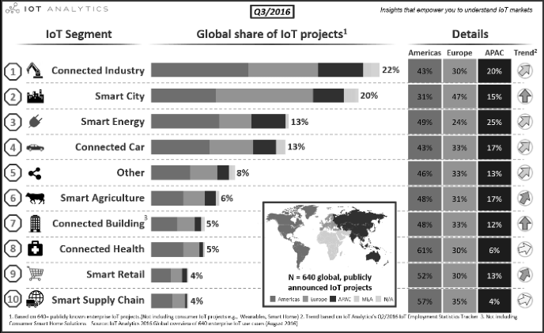
Fundamentos da Tecnologia

Slide 18
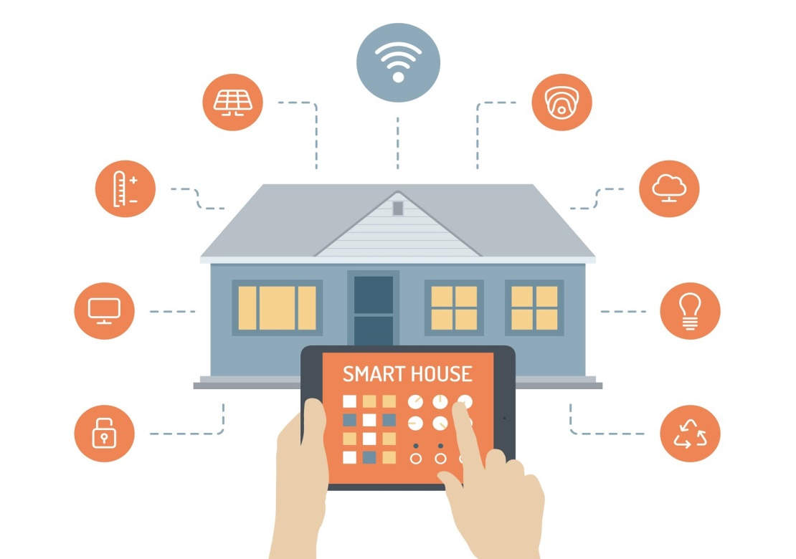
Arquitetura da Internet das coisas
Fatores a considerar:
Identificar o problema
Coleta de dados
Comunicação dos dispositivos

Slide 19
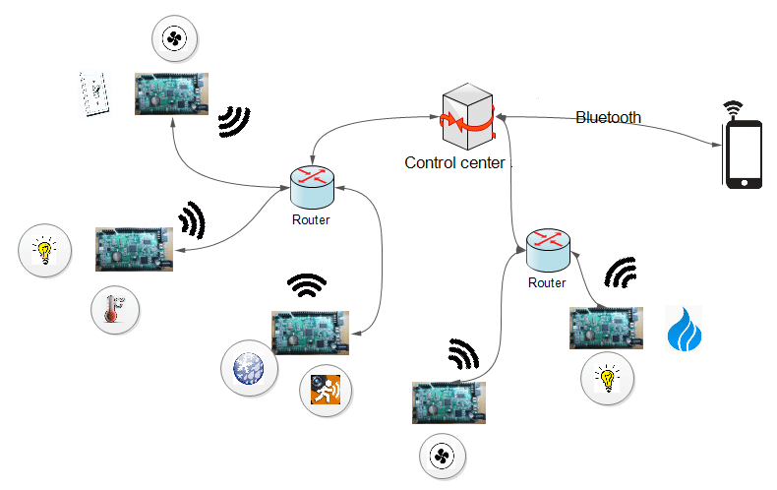
Arquitetura da Internet das coisas
Como coletar dados
Quais Equipamentos Utilizar
Qual método de comunicação utilizar
Como gerenciar esses dados
Como realizar requisições de dados
Onde Armazenar
Plataformas utilizadas

Slide 20
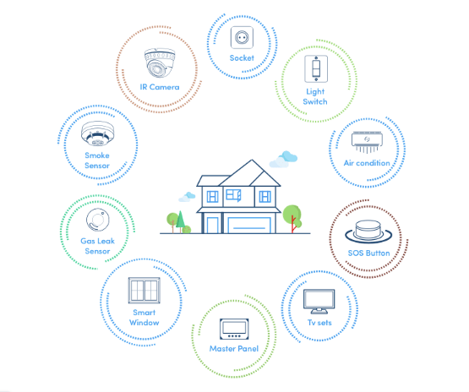
Arquitetura da Internet das coisas
Coleta de Dados
Plataformas:
Smartphones
Arduino
Raspberry Pi
Microcontroladores MCU

Slide 21

Arquitetura da Internet das coisas
Coleta de Dados
Plataformas:
Smartphones
Arduino
Raspberry Pi
Microcontroladores MCU

Slide 22
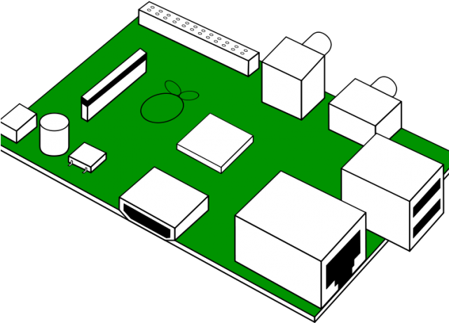
Arquitetura da Internet das coisas
Coleta de Dados
Plataformas:
Smartphones
Arduino
Raspberry Pi
Microcontroladores MCU

Slide 23
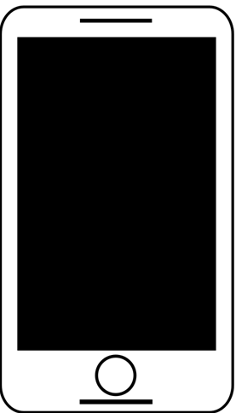
Arquitetura da Internet das coisas
Coleta de Dados
Plataformas:
Smartphones
Arduino
Raspberry Pi
Microcontroladores MCU

Slide 24
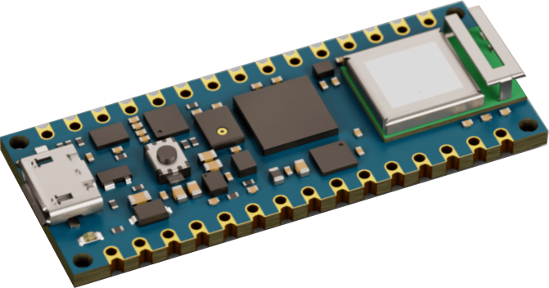
Arquitetura da Internet das coisas
Coleta de Dados
Plataformas:
Smartphones
Arduino
Raspberry Pi
Microcontroladores MCU

Slide 25
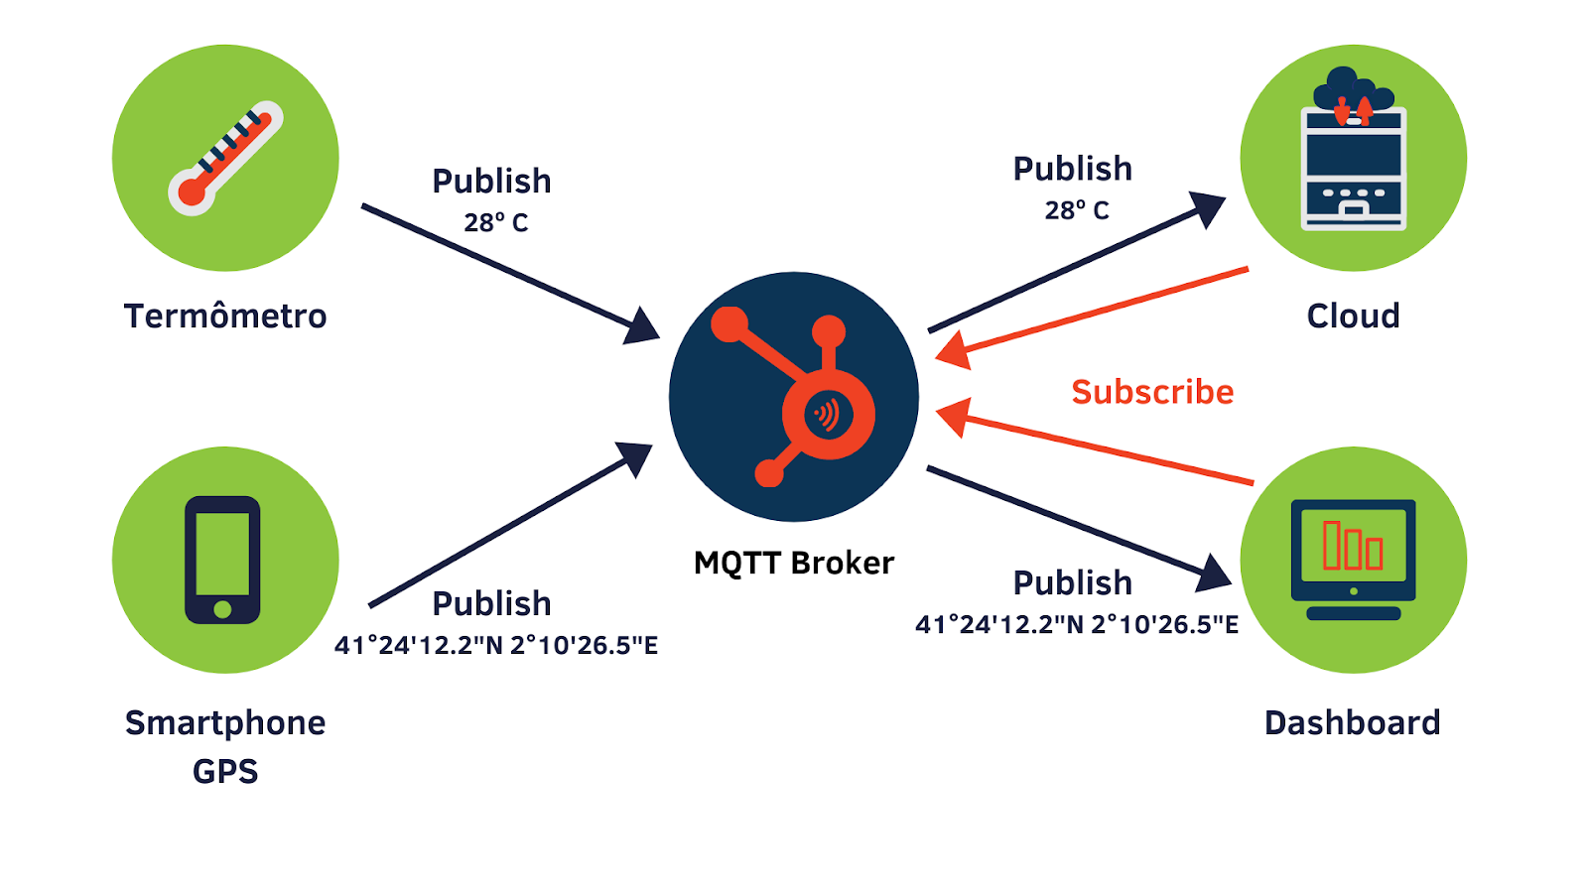
Arquitetura da Internet das coisas
MQTT

Slide 26
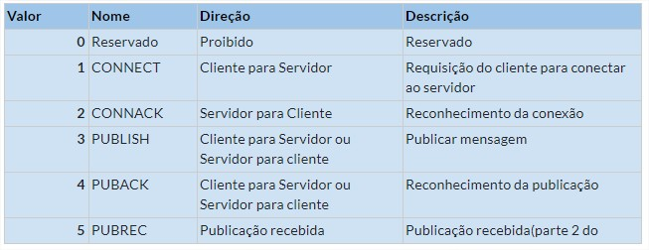
Arquitetura da Internet das coisas
MQTT

Slide 27
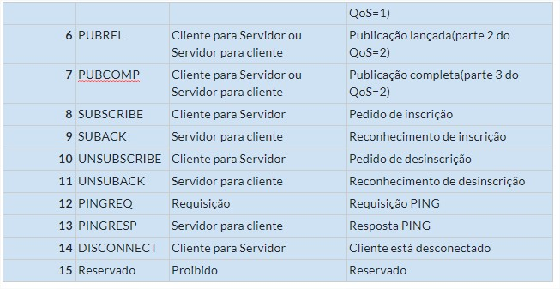
Arquitetura da Internet das coisas
MQTT

Slide 28
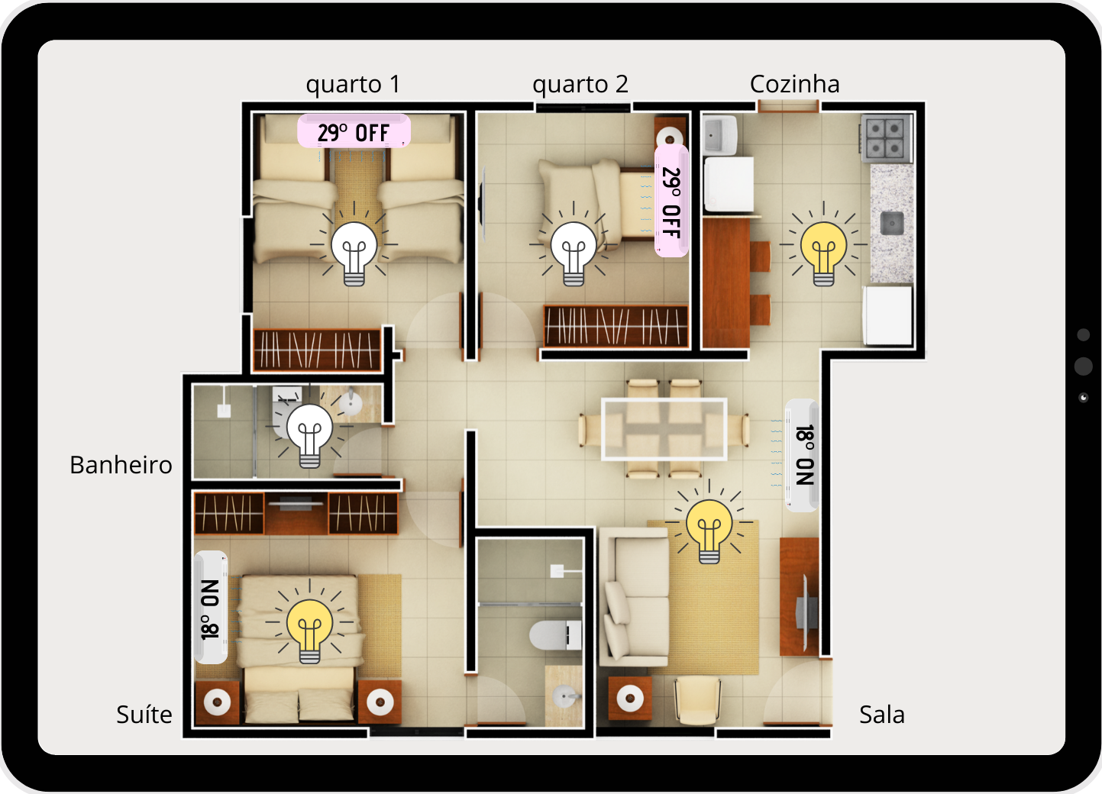
Arquitetura da Internet das coisas
Cenário real

Slide 29
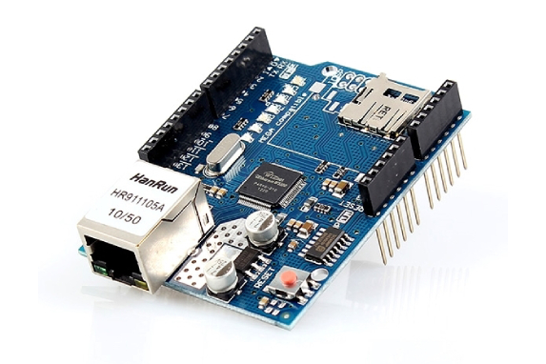
Protocolos da Tecnologia
Camada Física
Ethernet (IEEE 802.3)
Apesar de ser um padrão desenvolvido no final da década de 70, a Ethernet ainda é muito utilizada em indústrias e residências. A Ethernet é um tipo de conexão com fio, ou seja, depende de cabos para que a conexão com a internet ocorra. Portanto, se a ligação de fios não é um problema para você, esse tipo de conexão pode ser uma boa opção, pois ela garante uma alta velocidade na troca de dados por um baixo custo.
Vantagem: Alta velocidade, baixo custo.
Desvantagem: A conexão é feita por cabos.

Slide 30
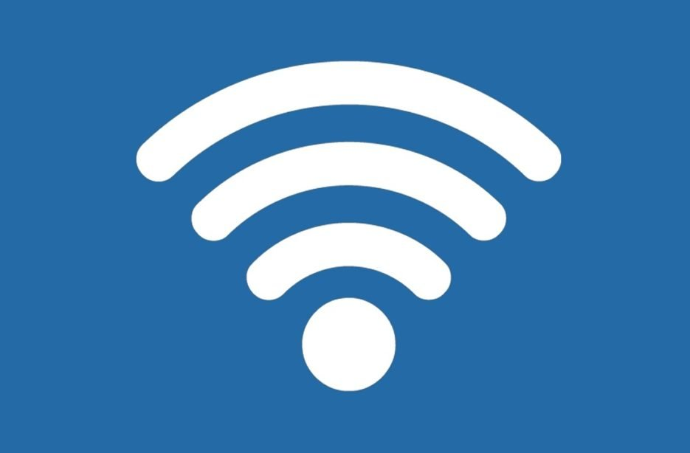
Protocolos da Tecnologia
Camada Física
Wi-Fi (IEEE 802.11)
o protocolo Wi-Fi atua nas frequências 2,4 GHz e 5 GHz. Quanto maior a frequência, maior a taxa de transferência porém menor o alcance do sinal.
Vantagem: Elimina a necessidade de cabos para a comunicação.
Desvantagem: Sinal de curto alcance.

Slide 31

Protocolos da Tecnologia
Camada de Transporte
TCP / UDP
Diferença → o protocolo TCP é orientado a conexão e UDP não.
TCP segura uma conexão para esses dispositivos e para encerrá-la, ambos os dispositivos devem sinalizar que estarão encerrando a conexão.
UDP, por não ser orientado a conexão, a comunicação é mais simples, ou seja, os dados são enviados para um destino e pronto, o UDP não segura uma conexão, um dispositivo não se conecta em outro!
Resumindo, O TCP preza pela confiabilidade agregando em seu header bits de controle de fluxo e recebimento. Já o UDP dispensa esses bits de controle, uma vez que não é criada uma conexão, há apenas o envio direto de dados.

Slide 32
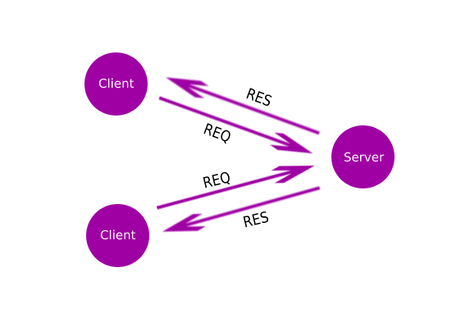
Protocolos da Tecnologia
Camada de Aplicação
HTTP – HyperText Transfer Protocol
É um protocolo muito utilizado na web, sendo o protocolo utilizado para server e navegadores se comunicarem.
É baseado em TCP com segurança TLS (protocolo de segurança que protege as telecomunicações via internet para serviços como e-mail, navegação por páginas e outros tipos de transferência de dados).
Vantagem: Bastante difundido, encontra muito material na internet.
Desvantagem: alto consumo de energia.

Slide 33
Protocolos da Tecnologia
Outros Protocolos para IOT
LoRaWAN → Focado em aplicações para redes WAN (Wide Area Network), o LoRa foi desenhado para prover comunicação de baixo consumo energético (como todo protocolo para IoT) e oferecer features específicos para segurança em comunicação M2M. Possui velocidade entre 0.3 kbps até 50 kpbs.
Sigfox → Atua com redes voltadas para baixo consumo de energia e que conseguem trafegar dados a longa distância, transmitindo entre entre 10 bit/s e 1 kbit/s.
NFC → é um protocolo usado para troca de informações entre dois equipamentos eletrônicos. Essencialmente, é uma extensão da tecnologia de cartões RF (RFIDs) que permite aos equipamentos trocar informações, desde que dentro de uma distância máxima, que costuma ser de poucos centímetros. É interessante para smartphones, pois pode ser usado para acessar e transmitir conteúdo diretamente para outros equipamentos sem fazer nenhum tipo de contato. O alcance geral do protocolo é de 10 cm, e as taxas de transmissão vão de 100 até 420 kpbs.

Slide 34
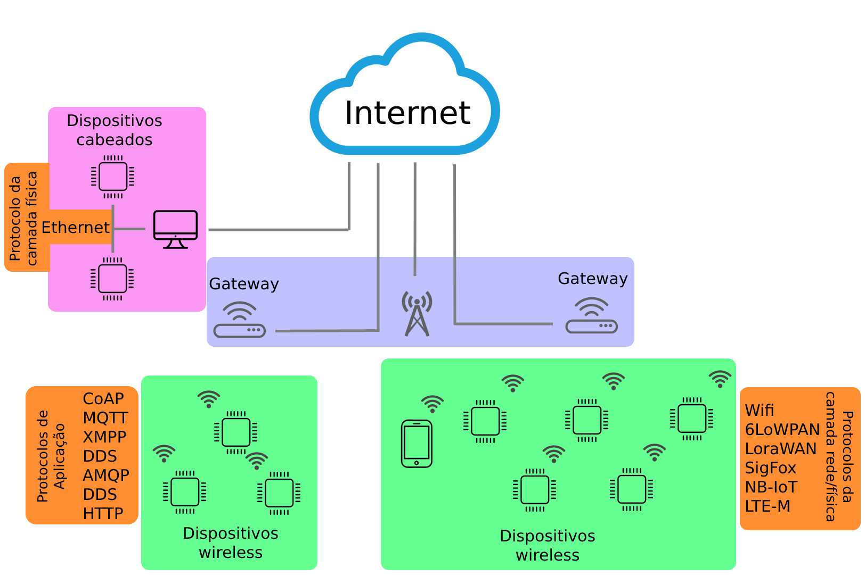
Protocolos da Tecnologia

Slide 35
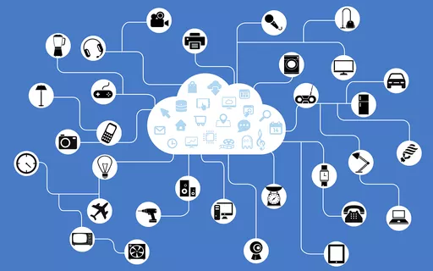
Aplicações da tecnologia
IoT tem múltiplas aplicações pois é ajustável a qualquer tecnologia que seja capaz de fornecer e receber informações sobre o seu funcionamento, sobre as condições do ambiente que foram coletadas ou até mesmo o controle de algo remotamente.
Pessoas e empresas utilizam a “Internet das Coisas” para simplificar, melhorar e automatizar diferentes tarefas.
Para isso, vamos dividi-los em tópicos de aplicações da tecnologia nos dias atuais pelo mundo:

Slide 36
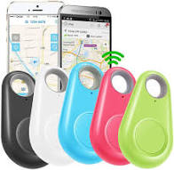
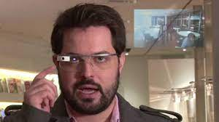
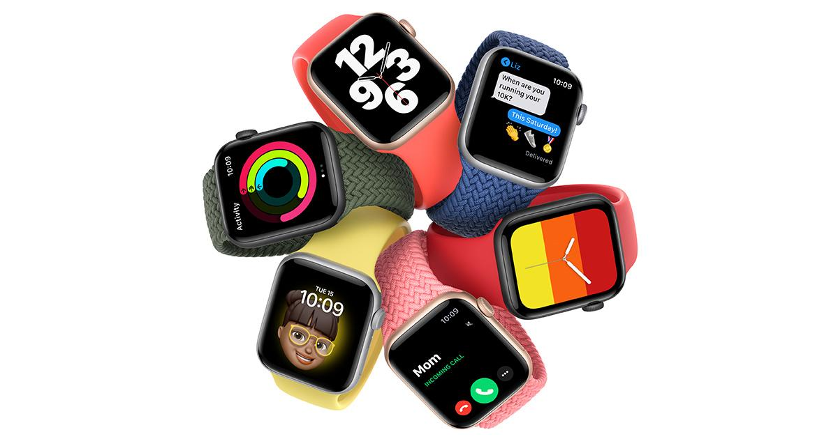
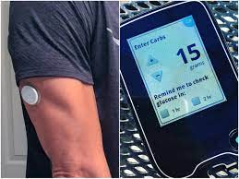
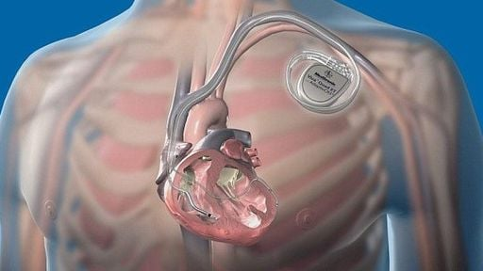
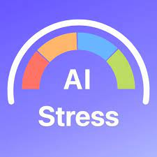
Aplicações da tecnologia
Vestíveis: Smartbands, óculos, gps.
Saúde: Medidores contínuos de glicose, marca-passos, monitorar sintomas e comportamentos de pessoas com depressão.

Slide 37
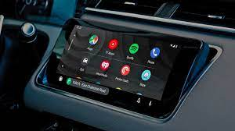
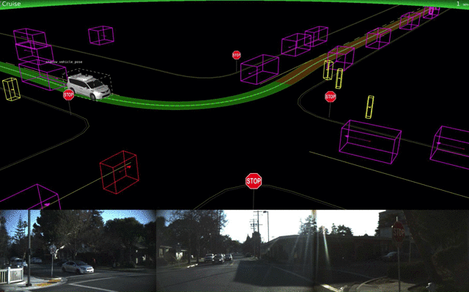
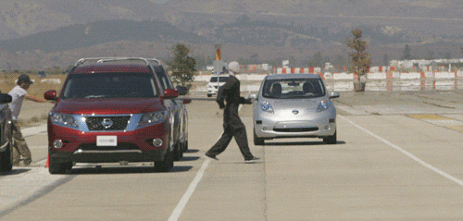
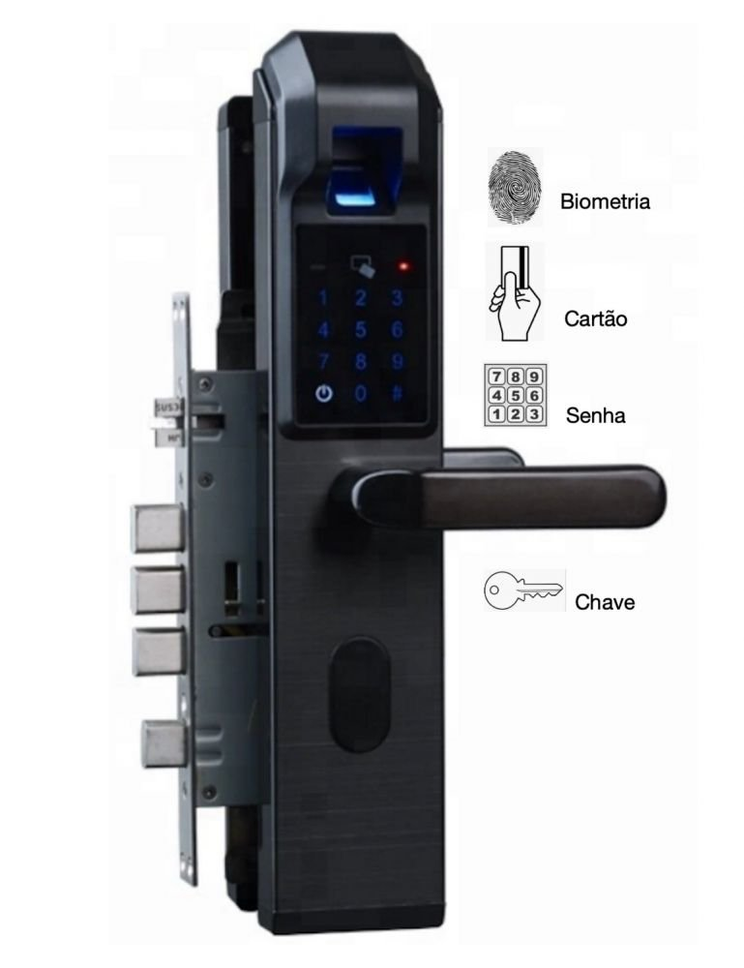
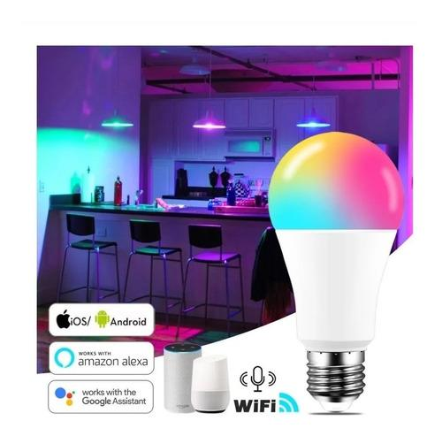
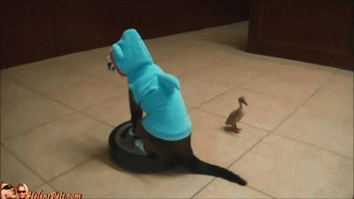
Aplicações da tecnologia
Carros inteligentes (IoV): Mídia center com sistemas operações, carros autônomos
Casas inteligentes: Trancas que possuem senhas digitais e que abrem e fecham com um comando de voz, luzes RBG, sensores de presença que ao ser acionados geram uma série comando aos outros acessórios, robôs aspiradores de pó.

Slide 38
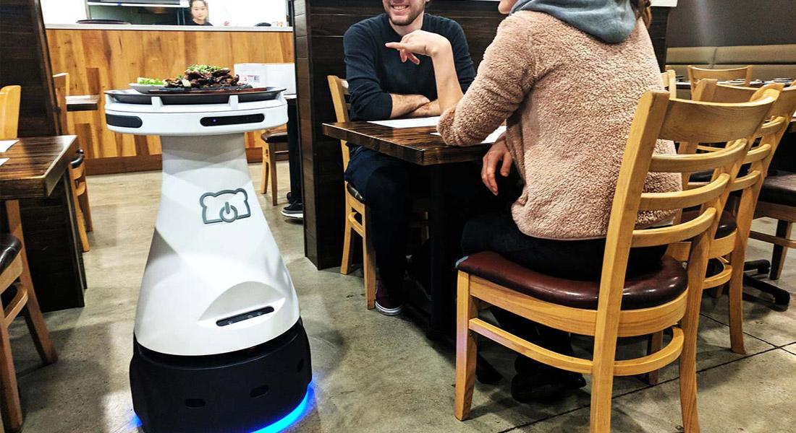
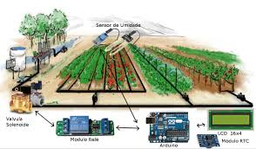
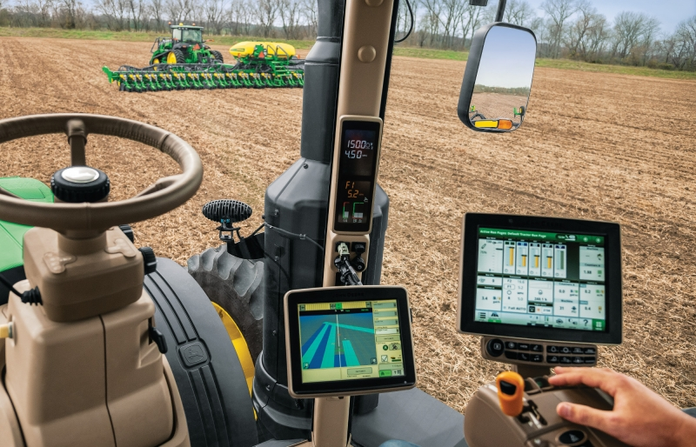
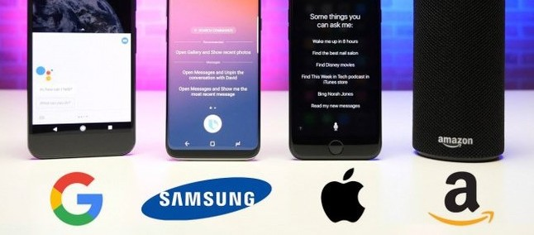
Aplicações da tecnologia
Indústria/ comércio: : Drones entregadores, microcontroladores equipados, equipamentos conectados.
Assistentes virtuais: Alexa (da Amazon), Siri (da Apple), Google Now (da Google).

Slide 39
